Slide 1
Rénovation
Filière Chaudronnerie

Slide 2
Déroulement :
Les diplômes de la filière
La certification intermédiaire CAP RICS
Le nouveau référentiel Bac Pro TCI
La notion de blocs de compétences
Organisation de l’enseignement en Bac Pro TCI
Evaluation et suivi des compétences
Le numérique pédagogique

Slide 3
Les diplômes
BTS CRCI
BTS CRCI
2009
2018
MC 4 Technicien(ne) en Soudage
MC 4 Technicien(ne) en Tuyauterie
MC 4 Technicien(ne) en Chaudronnerie Aéronautique et Spatiale
Bac Pro TCI
Certification intermédiaire
2009
2016
2017
2017
MC 5 Soudage
Bac Pro TCI
2002
2018
Option chaudronnerie
Option Soudage
CAP RICS
CAP RCI
1ère année commune
2017
2009

Slide 4
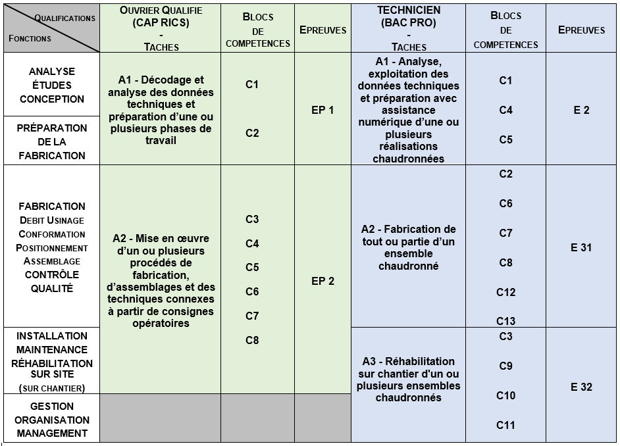
Les principes d’écriture

Slide 5
Les compétences communes
au Cap RICS et au Bac Pro TCI
CAP RICS | C8 : Communiquer sur son activité |  | C2 : Formuler et transmettre des informations, communiquer sous forme écrite et orale. | Bac Pro TCI
 | C1 : Identifier décoder et interpréter les données de définition d’un ouvrage ou d’un élément |  | C4 : Interpréter et vérifier les données de définition de tout ou partie d’un ensemble chaudronné.
 | C2 : Préparer la fabrication de tout ou partie d’un ouvrage ou d’un élément |  | C5 : Préparer la fabrication de tout ou partie d’un ensemble chaudronné.
 | C3 : Configurer et régler les postes de travail |  | C6 : Configurer et régler les postes de travail.
 | C4 : Réaliser un ou plusieurs éléments d’un ouvrage |  | C7 : Réaliser un ou plusieurs éléments de tout ou partie d’un ensemble chaudronné.
 | C7 : Respecter les procédures relatives à la sécurité et au respect de l’environnement |  | C11 : Respecter les procédures relatives à la sécurité et au respect de l’environnement.
 | C5 : Assembler les éléments de tout ou partie d’un ouvrage |  | C12 : Assembler les éléments de tout ou partie d’un ensemble chaudronné.
 | C6 : Contrôler la réalisation |  | C13 : Contrôler la réalisation.

Slide 6
CAP RCIS

Slide 7
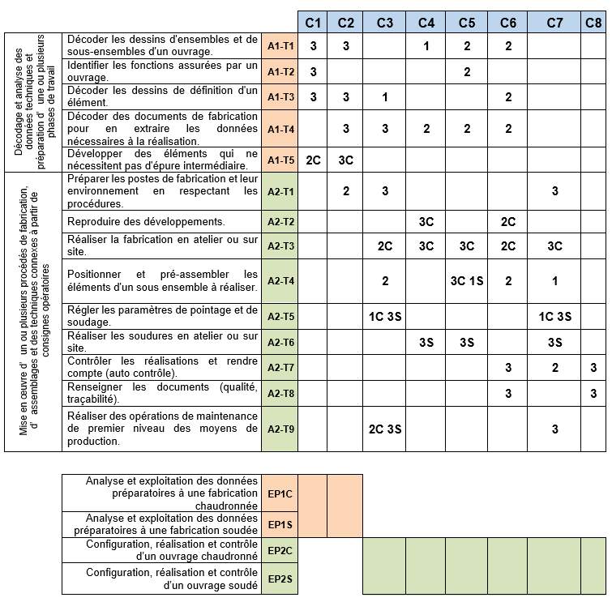
Le tableau de correspondance – CAP RICS
1, 2 et 3 : importance de la compétence dans la réalisation de la tâche, de faible à élevée.

Slide 8
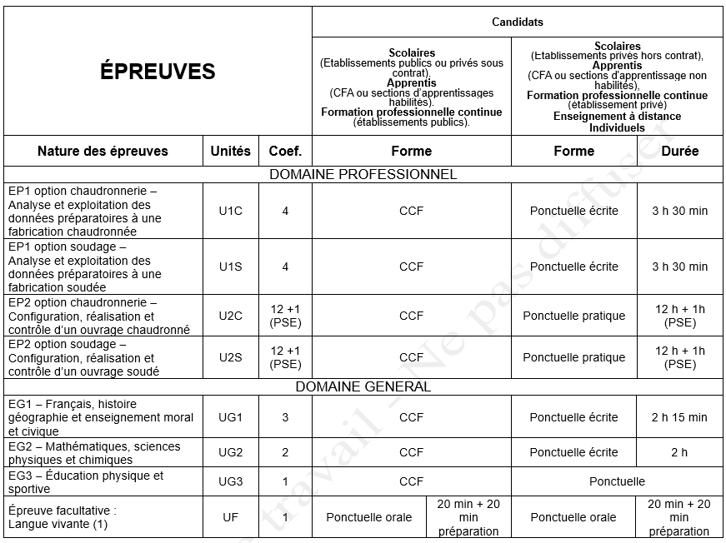
Le règlement d’examen – CAP RICS

Slide 9
L’épreuve EP 1 (U1 C et U1 S) – CAP RICS Analyse et exploitation des données préparatoires à une fabrication chaudronnée OU soudée
Activité
Décodage et analyse des données techniques et préparation d’une ou plusieurs phases de travail.
Bloc de Compétences
C1 : Identifier, décoder et interpréter les données de définition d’un ouvrage ou d’un élément.
C2 : Préparer la fabrication de tout ou partie d’un ouvrage ou d’un élément.
Épreuve
EP 1 C ou S
Analyse et exploitation des données préparatoires à une fabrication chaudronnée OU soudée
Coefficient : 4
A1

Slide 10
L’épreuve EP 1 – CAP RICS Analyse et exploitation des données préparatoires à une fabrication chaudronnée OU soudée
Contenu de l’épreuve EP 1 C (chaudronnerie)
Ce dossier pourra comporter : - un ensemble de plans ; - des documents issus du dossier technique ; - des extraits de normes ; - … ;
L’utilisation d’un environnement numérique est obligatoire.
Pour cette épreuve EP1C, les candidats seront placés en situation de réaliser tout ou partie des tâches relatives à l’activité
A1 : Décodage et analyse des données techniques et préparation d’une ou plusieurs phases de travail.
L’épreuve consiste à analyser et exploiter des données relatives à tout ou partie d’un (ou plusieurs) ouvrage(s) à caractère industriel dont le dossier provient d’une entreprise et le questionnement est relatif à des problématiques réelles du domaine de la chaudronnerie.
Important

Slide 11
L’épreuve EP 1 – CAP RICS Analyse et exploitation des données préparatoires à une fabrication chaudronnée OU soudée
Quoi :
situations professionnelles
Quand :
au cours de l’année civile de l’examen
Où :
Chaque période de formation en entreprise ou en établissement
Qui : conjointement par le tuteur …et l’équipe pédagogique .. le cas échéant du candidat
Comment :
bilans individuels … tâches et activités … pour chacune des compétences visées.
CCF
Mode d’évaluation
Épreuve écrite d’une durée de 3 h 30 minutes
dont 30 minutes conseillées pour la lecture du sujet.
Ponctuel

Slide 12
L’épreuve EP 2 – CAP RICS Configuration, réalisation et contrôle d’un ouvrage chaudronné OU soudé
Activité
Bloc de Compétences
C3 : Configurer et régler les postes de travail.
Épreuve
EP 2 C ou S
Configuration, réalisation et contrôle d’un ouvrage chaudronné OU soudé
A2
Coefficient : 12 + 1 (PSE)
Mise en œuvre d’un ou plusieurs procédés de fabrication, d’assemblage et de techniques connexes à partir de consignes opératoires.
C4 : Réaliser un ou plusieurs éléments d’un ouvrage.
C5 : Assembler les éléments de tout ou partie d’un ouvrage.
C6 : …
C7 : …
C8 : …

Slide 13
L’épreuve EP 2 – CAP RICS Configuration, réalisation et contrôle d’un ouvrage chaudronné OU soudé
Contenu de l’épreuve EP 2 C (chaudronnerie)
Les documents fournis au candidat pourront être tout ou partie : - du dossier de fabrication ; - des plans au format numérique (2D, 3D) ;
- des extraits de normes ;
- des documentations techniques et de contrôles ; - … ;
L’utilisation d’un environnement numérique est obligatoire.
Pour cette épreuve EP2C, les candidats seront placés en situation de réaliser tout ou partie des tâches relatives à l’activité
A2 : mise en œuvre d’un ou plusieurs procédés de fabrication, d’assemblage et de techniques connexes à partir de consignes opératoires.
L’épreuve prend appui sur les activités liées aux fabrications effectuées en entreprise et sur une réalisation en mode projet. Le support du projet est un dossier technique numérique relatif à une réalisation à caractère industriel de tout ou partie d’un (ou plusieurs) ensemble(s) chaudronné(s) en lien avec le niveau de qualification visé par le diplôme.
Nouveau
Important

Slide 14
L’épreuve EP 2 – CAP RICS Configuration, réalisation et contrôle d’un ouvrage chaudronné OU soudé
Quoi :
Partie 1 situations professionnelles
Partie 2
Projet de 60 h
Quand :
Partie 1 au cours de l’année civile de l’examen
Partie 2 dernier semestre de la formation
Où :
Partie 1 en entreprise
Partie 2
en centre de formation
Qui :
Partie 1 tuteur et l’équipe pédagogique (candidat)
Partie 2 équipe pédagogique
Comment :
Partie 1 bilan individuel
Partie 2 en cours de projet et d’une revue de projet de 15 mn (activités du projet et entreprise)
CCF
Les projets seront validés par l’IEN-ET responsable de la filière lors d’une commission d’harmonisation au niveau académique.
Mode d’évaluation
Quoi :
épreuve pratique d’une durée de 12 heures
Où :
dans un établissement formant à un CAP « Réalisations industrielles en chaudronnerie ou soudage »
Qui :
deux professeurs des enseignements professionnels et d’un professionnel
Comment :
support fait l’objet d’un dossier numérique de réalisation et d’exécution
Ponctuel

Slide 15
BAC PRO TCI

Slide 16
Les compétences
TCI 2018
C.1 | Rechercher une information dans un document technique, en local ou à distance
C.2 | Formuler et transmettre des informations, communiquer sous forme écrite et orale
C.3 | S'impliquer dans un groupe
C.4 | Interpréter et vérifier les données de définition de tout ou partie d'un ensemble chaudronné
C.5 | Préparer la fabrication de tout ou partie d'un ensemble chaudronné
C.6 | Configurer et régler les postes de travail
C.7 | Réaliser un ou plusieurs éléments de tout ou partie d'un ensemble chaudronné
C.8 | Emettre des propositions d'amélioration d'un poste de fabrication (Ancienne C.10)
C.9 | Exploiter un planning de fabrication (Ancienne C.3)
C.10 | Réhabiliter tout ou partie d'un ensemble chaudronné sur chantier (Ancienne C.9)
C.11 | Respecter les procédures relatives à la sécurité et au respect de l'environnement
C.12 | Assembler les éléments de tout ou partie d'un ensemble chaudronné (Ancienne C.8)
C.13 | Contrôler la réalisation
TCI 2009
C.1 | Identifier et interpréter les données de définition d'un ouvrage ou d'un matériel
C.2 | Vérifier les caractéristiques d'un ouvrage ou d'un matériel
C.3 | Interpréter un planning de fabrication
C.4 | Définir le processus de réalisation d'un sous-ensemble
C.5 | Etablir les documents de fabrication d'un ou plusieurs éléments
C.6 | Configurer, régler et conduire les postes de fabrication d'un élément
C.7 | Réaliser un sous-ensemble d'un ouvrage
C.8 | Préparer et mettre en œuvre le montage et l'assemblage des éléments d'un ouvrage
C.9 | Préparer et réaliser la rehabilitation d'un ouvrage sur site
C.10 | Emettre des propositions d'amélioration d'un poste de fabrication
C.11 | Assurer la maintenance de premier niveau des moyens matériels
C.12 | Coordonner les activités d'une équipe
C.13 | Se situer dans l'entreprise et dans le cadre juridique des rapports au travail

Slide 17
C1 | Rechercher une information dans un document technique, en local ou à distance
C2 | Formuler et transmettre des informations, communiquer sous forme écrite et orale
C3 | S'impliquer dans un groupe
C11 | Respecter les procédures relatives à la sécurité et au respect de l'environnement
C13 | Contrôler la réalisation

Slide 18
Apparition de la sécurité et du respect de l’environnement comme compétence à part entière :
C11 | Respecter les procédures relatives à la sécurité et au respect de l'environnement
Disparition de la Compétence C.11 (MAINTENANCE) : Intégrée dans la nouvelle compétence C.11
Apparition du contrôle comme compétence à part entière :
C13 | Contrôler la réalisation

Slide 19
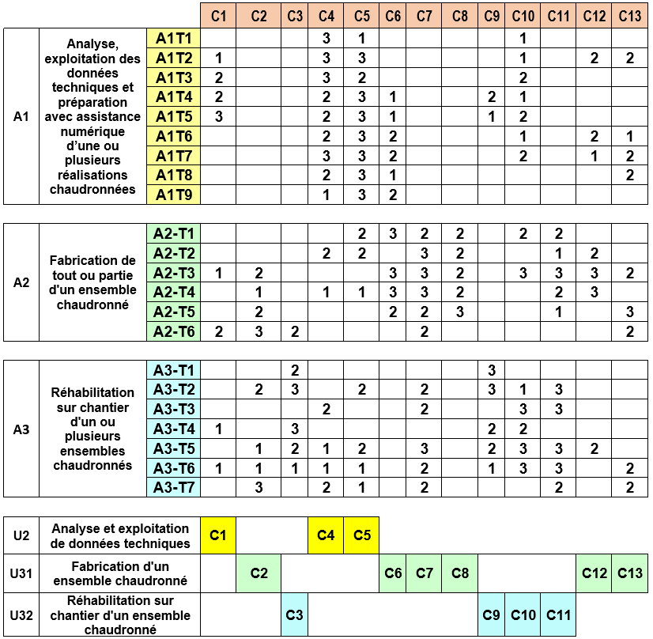
Le tableau de correspondance – Bac Pro TCI
1, 2 et 3 : importance de la compétence dans la réalisation de la tâche, de faible à élevée.

Slide 20
LES BLOCS DE COMPÉTENCES
Les principes
A un bloc de compétences correspond une unité certificative
Un ensemble cohérent d’activités professionnelles
Un bloc de compétences
Une unité certificative
du diplôme
Une attestation de blocs de compétences est délivrée quand note obtenue à l’unité ≥ 10 pour les stagiaires de la formation continue et dans le cadre de la VAE
U1
U2
Diplôme professionnel
U3
U4
Si note de l’unité ≥ 10
Délivrance d’une
attestation
bloc de compétences

Slide 21
Les principes des blocs de compétences
Écriture séquentielle
des
activités
Compétences contextualisées
Tâches
A1T1
A1T2
A1T3
.
.
.
A4T5
C1 C2 C3 Cn
Activités 1
Bloc 1 = unité 1

Slide 22
LES BLOCS DE COMPÉTENCES
Les principes
* Le « bloc de compétences » s’apparente à une activité ou un domaine d’activité au sein d’une certification professionnelle
* Ces compétences doivent être évaluées, validées et tracées
* Sous ces conditions, elles constituent une partie identifiée de la certification professionnelle

Slide 23
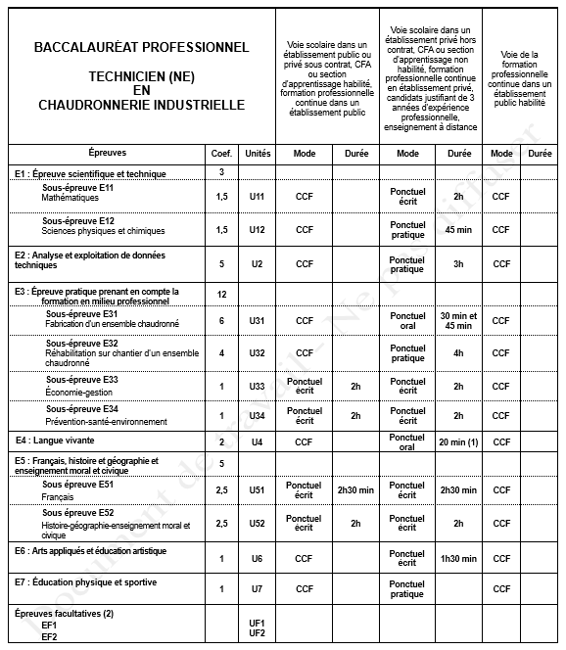
Le règlement d’examen – Bac Pro TCI

Slide 24
L’épreuve E2 – Bac Pro TCI Analyse et exploitation de données techniques
Activité
Bloc de Compétences
C1 : rechercher une information dans une documentation technique, en local ou à distance..
Épreuve
E 2
A1
Coefficient : 5
C4 : interpréter et vérifier les données de définition de tout ou partie d’un ensemble chaudronné.
C5 : …
Analyse, exploitation des données techniques et préparation avec assistance numérique d’une ou plusieurs réalisations chaudronnées
Analyse et exploitation de données techniques

Slide 25
L’épreuve E2 – Bac Pro TCI Analyse et exploitation de données techniques
Contenu de l’épreuve E 2
Analyse et exploitation de données techniques
Ce dossier pourra comporter : - la maquette numérique et éventuellement un ensemble de plans ;
- des documents issus du dossier technique ;
- des extraits de normes ;
- des documents opératoires (nomenclatures, gamme de fabrication, DMOS …;
- la liste des moyens et équipements disponibles ;
- … ;
L’utilisation d’un environnement numérique (chaîne numérique) est obligatoire.
Pour cette épreuve E2, les candidats seront placés en situation de réaliser tout ou partie des tâches relatives à l’activité
A1 : analyse, exploitation des données techniques et préparation avec assistance numérique d’une ou plusieurs réalisations chaudronnées.
L’épreuve consiste à analyser et exploiter des données relatives à tout ou partie d’un (ou plusieurs) ensemble(s) chaudronné(s) à caractère industriel dont le dossier provient d’une entreprise et le questionnement est relatif à des problématiques réelles du domaine de la chaudronnerie.
Important

Slide 26
L’épreuve E2 – Bac Pro TCI Analyse et exploitation de données techniques
Quoi :
situations professionnelles
(deux à trois)
Quand :
au cours de l’année civile de l’examen
Où :
Chaque période de formation
Qui : conjointement par le tuteur …et l’équipe pédagogique .. le cas échéant du candidat
Comment :
bilans individuels … tâches et activités … pour chacune des compétences visées.
CCF
Mode d’évaluation
Quoi :
épreuve pratique d’une durée de 3 h (dont 30 minutes conseillées pour la lecture du dossier)
Où :
dans un établissement public formant à un baccalauréat professionnel « Technicien(ne) en Chaudronnerie Industrielle ».
Qui :
deux professeurs des enseignements professionnels et d’un professionnel.
Comment :
Dossiers fournis aux candidats
Ponctuel
Le (ou les) dossier(s) fournis aux candidats seront validés par l’IEN-ET responsable de la filière.

Slide 27
L’épreuve E31 – Bac Pro TCI Fabrication d'un ensemble chaudronné
Activité
Bloc de Compétences
C2 : formuler et transmettre des informations, communiquer sous forme écrite et orale.
Épreuve
E 31
A2
Coefficient : 6
Fabrication de tout ou partie d’un ensemble chaudronné
C8 : …
C12 : …
C13 : …
Fabrication d'un ensemble chaudronné
C6 : configurer et régler les postes de travail.
C7 : …

Slide 28
L’épreuve E31 – Bac Pro TCI Fabrication d'un ensemble chaudronné
Contenu de la sous-épreuve E 31
Fabrication d'un ensemble chaudronné
La deuxième situation, comptant pour 3/4 de la note, s’appuie sur une réalisation en centre de formation et en mode projet. Le dossier sujet est un dossier technique numérique relatif à un projet réel, à caractère industriel, de réalisation de tout ou partie d’un (ou plusieurs) ensemble(s) chaudronné(s), en lien avec le niveau de qualification visé par le diplôme.
Les documents fournis au candidat pourront être tout ou partie :
- du dossier de fabrication ;
-de la maquette numérique ;
- … ;
Les moyens matériels fournis au candidat seront :
- le parc machines traditionnel et à commande numérique ;
- les logiciels (chaîne numérique) ;
- … ;
La première situation, comptant pour 1/4 de la note, s’appuie sur un dossier de 30 pages maximum …de ses activités effectuées en entreprise lors des PFMP. Le dossier d’activités est composé de deux parties.
- A - Les activités professionnelles exercées pendant la période de formation en entreprise.
- B - L’étude de cas.
Pour cette sous-épreuve E31, les candidats seront placés en situation de réaliser tout ou partie des tâches relatives à l’activité
A2 : fabrication de tout ou partie d'un ensemble chaudronné.
Nouveau

Slide 29
L’épreuve E31 – Bac Pro TCI Fabrication d'un ensemble chaudronné
Quoi :
Partie 1
C2 – C8
dossier de synthèse d’activités
Partie 2
C6 – C7 – C12 – C13
Projet de 70 h
Quand :
Partie 1
dernier semestre de la formation
Partie 2 dernier trimestre de la formation
Où :
Partie 1
en centre de formation
Partie 2
en centre de formation
Qui :
Partie 1
un enseignant du domaine professionnel … et du tuteur ou un représentant …
Partie 2 équipe pédagogique (représentant entreprise)
Comment :
Partie 1 Exposé de 30 mn (10 + 20)
Partie 2 en cours de projet et d’une revue de projet de 20 mn (10 + 10)
CCF
Mode d’évaluation
Les projets seront validés par l’IEN-ET responsable de la filière lors d’une commission d’harmonisation au niveau académique.
Quoi :
Partie 1
C2 – C8
dossier de synthèse d’activités
Partie 2
C6 – C7 – C12 – C13
Projet de 70 h
Où :
Qui :
deux professeurs des enseignements professionnels et d’un professionnel
Comment :
Partie 1
Présentation de 30 mn (10 + 20)
Partie 2
Soutenance oral de 45 mn (15 + 30)
Ponctuel

Slide 30
Développement d’un projet : EXEMPLE DE SUPPORT
Projet A
Elève 11
Elève 1
Elève 6

Slide 31
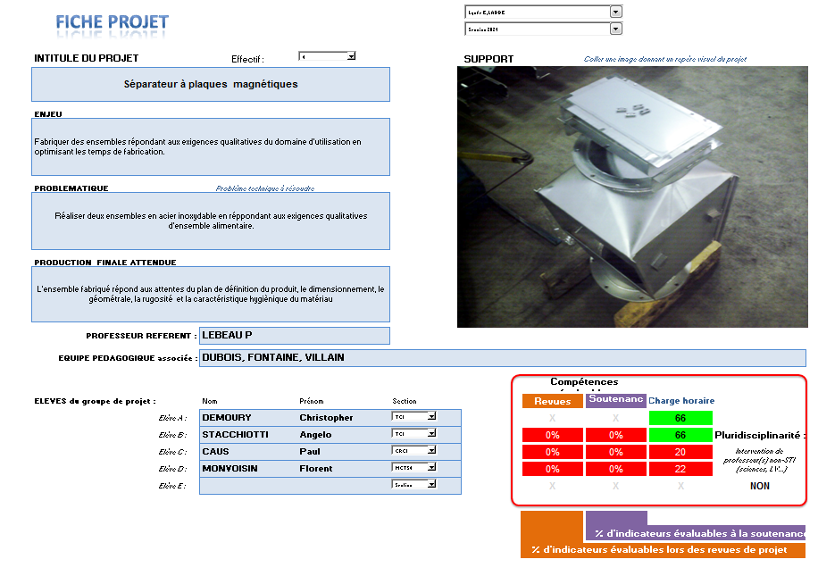
Développement d’un projet : Fiche de projet
L’intitulé du projet
Le Support
La problématique
La production finale attendue
Le professeur référent (chef de projet )
Les élèves du groupe de projet
La durée

Slide 32
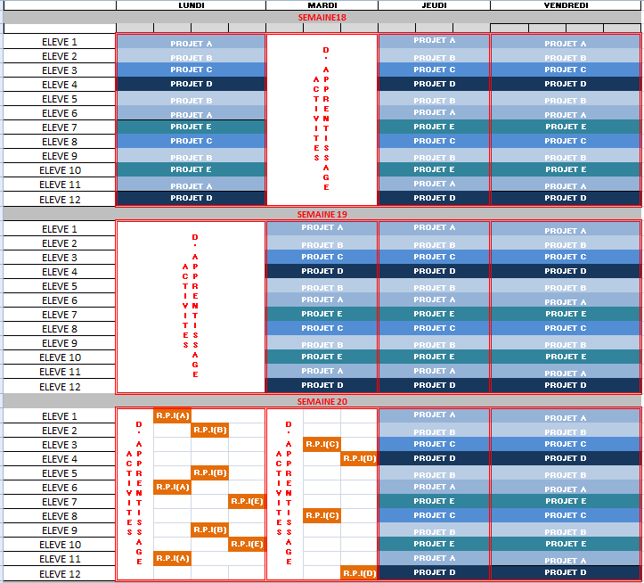
ORGANISATION des projets dans le cadre DU BAC PRO TCI
Exemple de planification, avant une revue de projet

Slide 33
L’épreuve E32 – Bac Pro TCI Réhabilitation sur chantier d’un ensemble chaudronné
Activité
Bloc de Compétences
C3 : s’impliquer dans un groupe.
Épreuve
E 32
A3
Coefficient : 4
C9 : exploiter un planning de fabrication.
C13 : réhabiliter tout ou partie d’un ensemble chaudronné sur chantier.
Réhabilitation sur chantier d'un ou plusieurs ensembles chaudronnés
Réhabilitation sur chantier d’un ensemble chaudronné
C11 : …

Slide 34
L’épreuve E32 – Bac Pro TCI Réhabilitation sur chantier d’un ensemble chaudronné
Contenu de la sous-épreuve E 32
Réhabilitation sur chantier d’un ensemble chaudronné
Pour cette sous-épreuve E32, les candidats seront placés en situation de réaliser tout ou partie des tâches relatives à l’activité
A3 : réhabilitation sur chantier d'un ou plusieurs ensembles chaudronnés.
La sous-épreuve consiste à conduire une opération de réhabilitation sur une partie d’un ouvrage à caractère industriel, représentatif d’une installation du domaine de la chaudronnerie et permettant de recevoir un environnement de chantier.
L’ouvrage comportera a minima :
- une structure porteuse à étage ;
- des composants standard (vannes, soupapes, brides, capteurs…) ;
- des éléments chaudronnés ;
- des éléments de serrurerie ;
- des coffrets électriques non raccordés au réseau ;
- des lignes de tuyauterie pouvant être raccordées au réseau d’eau urbain ;
- … ;
Le dossier technique pourra comporter :
- la maquette numérique et éventuellement un ensemble de plans ;
- des documents issus du dossier technique ;
- le planning de l’intervention ;
- … ;

Slide 35
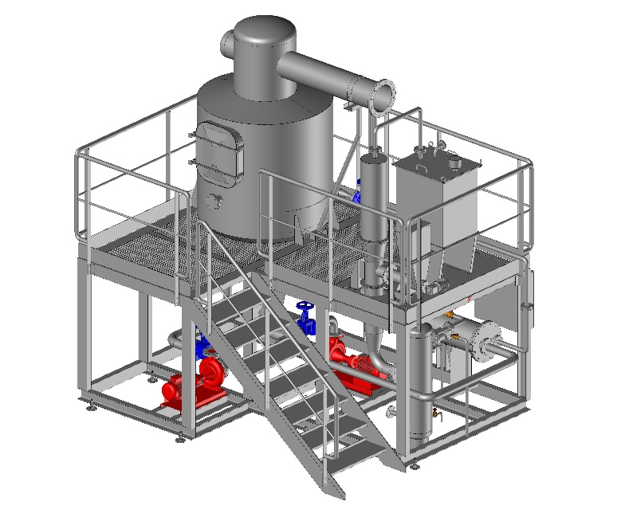
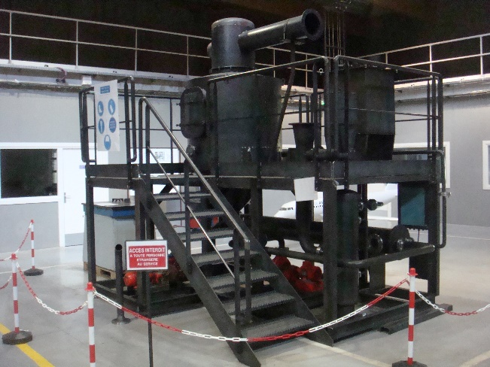
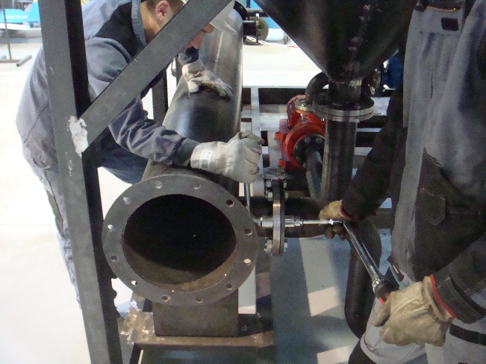
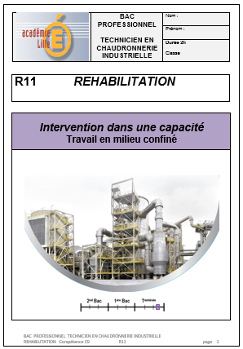
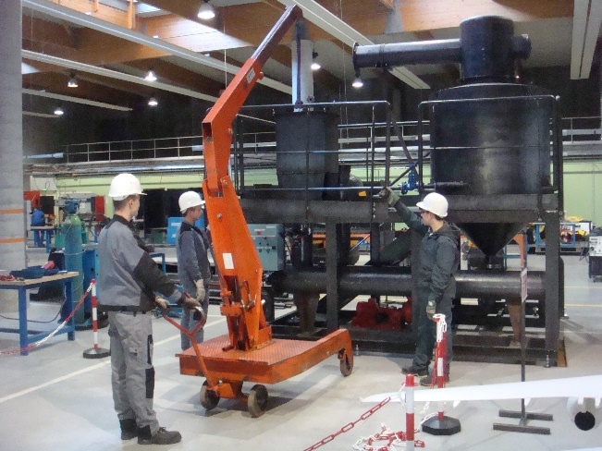
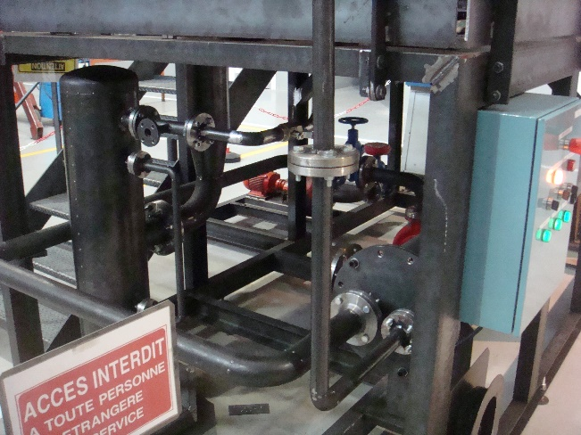
L’épreuve E32 – Bac Pro TCI Réhabilitation sur chantier d’un ensemble chaudronné

Slide 36
L’épreuve E32 – Bac Pro TCI Réhabilitation sur chantier d’un ensemble chaudronné
Quoi :
situations professionnelles
(deux à trois)
Quand :
au cours de l’année civile de l’examen
Où :
en centre de formation
Qui :
l’équipe pédagogique en présence le cas échéant du candidat
Comment :
bilans individuels … tâches et activités … pour chacune des compétences visées.
CCF
Mode d’évaluation
Quoi :
épreuve pratique d’une durée de 4 h
Où :
dans un établissement public formant à un baccalauréat professionnel « Technicien(ne) en Chaudronnerie Industrielle ».
Qui :
deux professeurs des enseignements professionnels et d’un professionnel.
Comment :
Sujets fournis aux candidats
--------
A l’issue de l’épreuve, la commission d’évaluation corrigera sur place les productions (fichiers numériques, impressions…).
Ponctuel
Le (ou les) sujet(s) fourni(s) aux candidats seront validés par l’IEN-ET responsable de la filière

Slide 37
L’enseignement en Bac Pro TCI

Slide 38
L’enseignement en Bac Pro TCI Variations des apports de connaissances
DISPARITIONS
Cinématique
Dynamique
Recherche de développement graphiquement
Assemblage collé
La réalisation d’ordonnancement (Pert, MRP)
La gestion des stocks dans l'entreprise
NOUVEAUTES
Sensibilisation aux normes liées aux fabrications destinées au nucléaire
Les appareils à pression (CODAP)
Relation machine/support/pièce
Le soudage a pris de l’importance
Le contrôle en soudage
La gestion des défauts
Utilisation de logiciel de calculs pour déterminer les données nécessaires à la fabrication.
S35, S41 et S43 sont passés du niveau 2 au niveau 3

Slide 39
L’enseignement en Bac Pro TCI
Des repères pour piloter la formation et évaluer des compétences

Slide 40
L’enseignement en Bac Pro TCI Les thèmes d’apprentissages
ANALYSE
PREPARATION
FABRICATION
A1 | Les morphologies et la représentation des pièces en 3D
A2 | La définition des produits (fonctionnelle – dimensionnelle)
A3 | Les Matériaux
A4 | Les techniques et outils de représentation
A5 | Les notions de mouvements (translation – rotation)
A6 | Les liaisons mécaniques
A7 | La Résistance des Ouvrages
A8 | La stabilité des Ouvrages
A9 | Les codes et règlements
P 1 | Les notions de fabrication
P 2 | La détermination des procédés de fabrication en fonction des contraintes économiques
P 3 | Le transfert et la simulation d’un programme vers les MOCN
P 4 | La réalisation d’une implantation économique et la gestion de son stock matière
P 5 | La détermination de données à l’aide d’un abaque
P 6 | La définition des données en vue d’un développement numérique
P 7 | La détermination des antériorités dans le montage d’un ensemble ou sous ensemble
P 8 | L’élaboration d’un planning de phase, d’un contrat de phase , d’une feuille de contrôle
P 9 | L’élaboration d’un programme avec logiciel de FAO
F1 | L’apprentissages des moyens de protection individuelles et collectifs
F2 | L’identification des moyens de production
F3 | La mise en œuvre des moyens de débits
F4 | La mise en œuvre des moyens d'assemblages démontables
F5 | La mise en œuvre de la Maintenance
F6 | La mise en œuvre des moyens de déformations plastiques
F7 | La mise en œuvre des moyens d'assemblages non-démontables
F8 | Le traçage professionnel
F9 | La mise en œuvre des moyens de contrôle
F10 | La mise en œuvre des montages

Slide 41
L’enseignement en Bac Pro TCI Les thèmes d’apprentissages
REHABILITATION
GESTION
R1 | Les notions de Sécurité dans l’industrie
R2 | Le relevé de cotes d'éléments
R3 | La fabrication d'un élément de Métallerie
R4 | L’élaboration d’un bon de commande
R5 | Les règles d'assemblage en tuyauterie
R6 | Les définitions des nœuds de charpente
R7 | Le plan de prévention
R8 | L’arrêt technique
R9 | La modification d'un ouvrage existant
R10 | L’installation d'un élément neuf sur l‘existant
R11 | Le travail en milieu confiné
R12 | Une situation de réhabilitation sur site
G1 | L’organisation de l'entreprise (secteurs, documents de travail…)
G2 | L'implantation dans les ateliers, agencement et organisation d'un poste de fabrication
G3 | La notion de Qualité dans l'industrie
G4 | Les notions de coût, Tps de fabrication
G5 | La gestion des stocks dans l'entreprise
G6 | L’ordonnancement (Pert,Gantt,MRP)
G7 | La gestion des déchets l'industriels
G8 | Les graphes ( processus, montage, etc.)
A10 | L’organisation de l'entreprise (secteurs, documents de travail…)
 | L'implantation dans les ateliers, agencement et organisation d'un poste de fabrication
 | La notion de Qualité dans l'industrie
 | La gestion des déchets industriels
 | Technique de communication

Slide 42
L’enseignement en Bac Pro TCI Répartition des enseignements
 |  |  |  |  | Analyse |  |  |  |  |  |  |  |  |  |  |  | Préparation |  |  |  |  |  |  |  |  |  | Fabrication |  |  |  |  |  |  |  |  |  | Réhabilitation
 |  |  |  |  | A1 | A2 | A3 | A4 | A5 | A6 | A7 | A8 | A9 | A10 | Total |  | P1 | P2 | P3 | P4 | P5 | P6 | P7 | P8 | P9 | P10 | F1 | F2 | F3 | F4 | F5 | F6 | F7 | F8 | F9 | F10 | R1 | R2 | R3 | R4 | R5 | R6 | R7 | R8 | R9 | R10 | R11 | R12
 | Seconde |  |  |  | 24 | 9 | 0 | 42 | 0 | 0 | 0 | 0 | 0 | 6 | 81 | 0 | 6 | 6 | 6 | 4 | 4 | 12 | 0 | 0 | 0 | 0 | 10 | 6 | 44 | 14 | 8 | 40 | 24 | 24 | 10 | 24 | 10 | 8 | 10 | 0 | 0 | 0 | 0 | 0 | 0 | 0 | 0 | 0
 | Première |  |  |  | 0 | 6 | 6 | 3 | 12 | 12 | 9 | 27 | 0 | 0 | 75 | 0 | 4 | 0 | 0 | 12 | 8 | 8 | 12 | 18 | 10 | 8 | 0 | 0 | 0 | 16 | 4 | 30 | 26 | 32 | 10 | 18 | 0 | 0 | 0 | 6 | 14 | 6 | 0 | 0 | 0 | 8 | 0 | 0
 | Terminale |  |  |  | 0 | 0 | 0 | 21 | 0 | 0 | 21 | 21 | 15 | 0 | 78 | 0 | 0 | 0 | 0 | 0 | 0 | 10 | 16 | 14 | 20 | 6 | 0 | 0 | 0 | 0 | 0 | 10 | 30 | 38 | 11 | 10 | 0 | 0 | 0 | 0 | 18 | 0 | 14 | 10 | 23 | 20 | 8 | 28
 |  |  |  |  | 24 | 15 | 6 | 66 | 12 | 12 | 30 | 48 | 15 | 6 | 234 |  | 10 | 6 | 6 | 16 | 12 | 30 | 28 | 32 | 30 | 14 | 10 | 6 | 44 | 30 | 12 | 80 | 80 | 94 | 31 | 52 | 10 | 8 | 10 | 6 | 32 | 6 | 14 | 10 | 23 | 28 | 8 | 28
 | Seconde | 52 | 4 | S1 | 12 |  |  |  |  |  |  |  |  |  | 12 | 0 | 6 | 2 | 2 |  |  |  |  |  |  |  | 10 | 6 | 5 | 4 |  |  | 5 |  |  |  |  |  |  |  |  |  |  |  |  |  |  |  | 52 | 0
 |  | 39 | 3 | S2 |  |  |  | 9 |  |  |  |  |  |  | 9 | 0 |  | 4 |  | 2 |  |  |  |  |  |  |  |  |  |  |  | 10 |  |  |  | 14 |  |  |  |  |  |  |  |  |  |  |  |  | 39 | 0
 |  | 39 | 3 | S3 |  |  |  | 9 |  |  |  |  |  |  | 9 | 0 |  |  |  |  |  |  |  |  |  |  |  |  | 20 |  |  | 10 |  |  |  |  |  |  |  |  |  |  |  |  |  |  |  |  | 39 | 0
 |  | 39 | 3 | S4 |  |  |  | 9 |  |  |  |  |  |  | 9 | 0 |  |  |  |  |  |  |  |  |  |  |  |  | 19 |  |  |  | 11 |  |  |  |  |  |  |  |  |  |  |  |  |  |  |  | 39 | 0
 |  | 26 | 2 | S5 |  |  |  | 3 |  |  |  |  |  | 3 | 6 | 0 |  |  | 4 | 2 | 2 |  |  |  |  |  |  |  |  |  |  |  |  |  |  |  | 10 | 2 |  |  |  |  |  |  |  |  |  |  | 26 | 0
 |  | 39 | 3 | S6 |  | 9 |  |  |  |  |  |  |  |  | 9 | 0 |  |  |  |  |  |  |  |  |  |  |  |  |  | 10 |  | 20 |  |  |  |  |  |  |  |  |  |  |  |  |  |  |  |  | 39 | 0
 |  | 39 | 3 | S7 |  |  |  | 6 |  |  |  |  |  | 3 | 9 | 0 |  |  |  |  |  |  |  |  |  |  |  |  |  |  |  |  | 8 |  |  | 10 |  | 4 | 8 |  |  |  |  |  |  |  |  |  | 39 | 0
 |  | 52 | 4 | S8 | 12 |  |  |  |  |  |  |  |  |  | 12 | 0 |  |  |  |  |  | 12 |  |  |  |  |  |  |  |  | 8 |  |  | 10 | 10 |  |  |  |  |  |  |  |  |  |  |  |  |  | 52 | 0
 |  | 26 | 2 | S9 |  |  |  | 6 |  |  |  |  |  |  | 6 | 0 |  |  |  |  | 2 |  |  |  |  |  |  |  |  |  |  |  |  | 14 |  |  |  | 2 | 2 |  |  |  |  |  |  |  |  |  | 26 | 0
 |  | Relicat |  |  | 0 | 0 | 0 | 0 | 0 | 0 | 0 | 0 | 0 | 0 | 0 | 0 | 0 | 0 | 0 | 0 | 0 | 0 | 0 | 0 | 0 | 0 | 0 | 0 | 0 | 0 | 0 | 0 | 0 | 0 | 0 | 0 | 0 | 0 | 0 | 0 | 0 | 0 | 0 | 0 | 0 | 0 | 0 | 0 | 351 | Seconde TCI
 | Première | 39 | 3 | S10 |  |  |  |  | 9 |  |  |  |  |  | 9 | 0 |  |  |  | 8 |  | 2 |  |  |  |  |  |  |  |  |  | 20 |  |  |  |  |  |  |  |  |  |  |  |  |  |  |  |  | 39 | 0
 |  | 52 | 4 | S11 |  |  |  |  |  |  |  | 12 |  |  | 12 | 0 |  |  |  |  | 4 |  |  |  |  |  |  |  |  | 12 |  | 10 | 6 |  |  | 8 |  |  |  |  |  |  |  |  |  |  |  |  | 52 | 0
 |  | 26 | 2 | S12 |  |  |  |  |  | 6 |  |  |  |  | 6 | 0 |  |  |  |  |  |  |  |  |  |  |  |  |  |  |  |  |  |  | 6 |  |  |  |  | 6 | 8 |  |  |  |  |  |  |  | 26 | 0
 |  | 39 | 3 | S13 |  |  |  |  | 3 |  |  | 6 |  |  | 9 | 0 | 4 |  |  |  | 4 |  |  |  |  |  |  |  |  | 4 | 4 |  |  | 10 | 4 |  |  |  |  |  |  |  |  |  |  |  |  |  | 39 | 0
 |  | 26 | 2 | S14 |  |  |  |  |  | 6 |  |  |  |  | 6 | 0 |  |  |  | 4 |  | 6 | 4 |  |  |  |  |  |  |  |  |  |  |  |  |  |  |  |  |  | 6 |  |  |  |  |  |  |  | 26 | 0
 |  | 39 | 3 | S15 |  |  |  | 3 |  |  |  | 6 |  |  | 9 | 0 |  |  |  |  |  |  | 4 | 6 |  |  |  |  |  |  |  |  |  | 12 |  |  |  |  |  |  |  |  |  |  |  | 8 |  |  | 39 | 0
 |  | 52 | 4 | S16 |  | 6 |  |  |  |  | 6 |  |  |  | 12 | 0 |  |  |  |  |  |  | 4 | 4 | 4 | 8 |  |  |  |  |  |  | 14 |  |  |  |  |  |  |  |  | 6 |  |  |  |  |  |  | 52 | 0
 |  | 52 | 4 | S17 |  |  | 6 |  |  |  | 3 | 3 |  |  | 12 | 0 |  |  |  |  |  |  |  | 8 | 6 |  |  |  |  |  |  |  | 6 | 10 |  | 10 |  |  |  |  |  |  |  |  |  |  |  |  | 52 | 0
 |  | Relicat |  |  | 0 | 0 | 0 | 0 | 0 | 0 | 0 | 0 | 0 | 0 | 0 | 0 | 0 | 0 | 0 | 0 | 0 | 0 | 0 | 0 | 0 | 0 | 0 | 0 | 0 | 0 | 0 | 0 | 0 | 0 | 0 | 0 | 0 | 0 | 0 | 0 | 0 | 0 | 0 | 0 | 0 | 0 | 0 | 0 | 325 | Première TCI
 | Terminale | 42 | 3 | S18 |  |  |  |  |  |  | 9 |  |  |  | 9 | 0 |  |  |  |  |  | 6 |  |  | 6 |  |  |  |  |  |  |  |  |  |  |  |  |  |  |  |  |  | 2 |  | 19 |  |  |  | 42 | 0
 |  | 42 | 3 | S19 |  |  |  | 3 |  |  |  | 6 |  |  | 9 | 0 |  |  |  |  |  | 4 |  |  |  |  |  |  |  |  |  | 10 |  | 4 | 3 |  |  |  |  |  | 10 |  |  |  |  |  | 2 |  | 42 | 0
 |  | 42 | 3 | S20 |  |  |  | 3 |  |  | 6 |  |  |  | 9 | 0 |  |  |  |  |  |  | 8 | 5 | 6 |  |  |  |  |  |  |  | 10 | 4 |  |  |  |  |  |  |  |  |  |  |  |  |  |  | 42 | 0
 |  | 42 | 3 | S21 |  |  |  |  |  |  |  | 9 |  |  | 9 | 0 |  |  |  |  |  |  | 8 | 3 |  |  |  |  |  |  |  |  |  |  | 4 | 4 |  |  |  |  |  |  |  | 10 | 4 |  |  |  | 42 | 0
 |  | 56 | 4 | S22 |  |  |  | 3 |  |  | 6 |  | 3 |  | 12 | 0 |  |  |  |  |  |  |  |  |  |  |  |  |  |  |  |  | 10 | 18 | 4 |  |  |  |  |  | 8 |  |  |  |  |  |  | 4 | 56 | 0
 |  | 56 | 4 | S23 |  |  |  | 6 |  |  |  | 6 |  |  | 12 | 0 |  |  |  |  |  |  |  | 6 |  |  |  |  |  |  |  |  |  |  |  |  |  |  |  |  |  |  | 12 |  |  | 20 |  | 6 | 56 | 0
 |  | 84 | 6 | S24 |  |  |  | 6 |  |  |  |  | 12 |  | 18 | 0 |  |  |  |  |  |  |  |  | 8 | 6 |  |  |  |  |  |  | 10 | 12 |  | 6 |  |  |  |  |  |  |  |  |  |  | 6 | 18 | 84 | 0
 |  | Relicat |  |  | 0 | 0 | 0 | 0 | 0 | 0 | 0 | 0 | 0 | 0 | 0 | 0 | 0 | 0 | 0 | 0 | 0 | 0 | 0 | 0 | 0 | 0 | 0 | 0 | 0 | 0 | 0 | 0 | 0 | 0 | 0 | 0 | 0 | 0 | 0 | 0 | 0 | 0 | 0 | 0 | 0 | 0 | 0 | 0 | 364 | Terminale TCI
 |  | 1040 | 78 |  | 24 | 15 | 6 | 66 | 12 | 12 | 30 | 48 | 15 |  |  |  | 10 | 6 | 6 | 16 | 12 | 30 | 28 | 32 | 30 |  | 10 | 6 | 44 | 30 | 12 | 80 | 80 | 94 | 31 | 52 | 10 | 8 | 10 | 6 | 32 | 6 | 14 | 10 | 23 | 28 | 8 | 28
 |  |  |  |  | 0 | 0 | 0 | 0 | 0 | 0 | 0 | 0 | 0 |  |  |  | 0 | 0 | 0 | 0 | 0 | 0 | 0 | 0 | 0 |  | 0 | 0 | 0 | 0 | 0 | 0 | 0 | 0 | 0 | 0 | 0 | 0 | 0 | 0 | 0 | 0 | 0 | 0 | 0 | 0 | 0 | 0
 |  |  |  |  |  |  |  |  |  |  |  | Seconde |  |  |  |  | 38 | 0 |  |  |  |  | Seconde |  |  |  |  | 204 | 0 |  |  |  | Seconde |  |  |  | 28 | 0
 |  |  |  |  |  |  |  |  |  |  |  | Première |  |  |  |  | 80 | 0 |  |  |  |  | Première |  |  |  |  | 136 | 0 |  |  |  | Première |  |  |  | 34 | -8
 |  |  |  |  |  |  |  |  |  |  |  | Terminale |  |  |  |  | 66 | 0 |  |  |  |  | Terminale |  |  |  |  | 99 | 0 |  |  |  | Terminale |  |  |  | 121 | 0
 |  |  |  |  |  |  |  |  |  |  |  | FORMATION |  |  |  |  | 184 | 0 |  |  |  |  | FORMATION |  |  |  |  | 439 | 0 |  |  |  | FORMATION |  |  |  | 183 | 0
 | Formation TCI |  |  |  |  |  |  |  | 1040
Ventilation horaire par séquence de formation
Répartition des thèmes par année de formation
Equilibre horaire hebdomadaire par séquence
Equilibre horaire annuel par thèmes

Slide 43
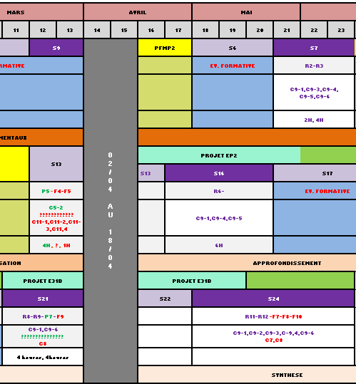
L’enseignement en Bac Pro TCI Répartition horaires des enseignements et PFMP sur les 3 années de formation
Semaines banalisées formation à la sécurité
60h en 1ère
Projets programmés à une date fixe pour une période bornée
L’organisation des séquences n’est pas un cadencement logique mais il doit être raisonné
70h en Terminale

Slide 44
Evaluation et suivi des compétences
L’évaluation par compétences engage dans une réflexion sur les pratiques, les objectifs et les enjeux de l’enseignement, les objets des apprentissages et des évaluations. Elle a pour effet de développer les compétences à la fois des élèves mais aussi des enseignants. Elle constitue ainsi un levier de changement en faveur de la réussite et de la persévérance des élèves.

Slide 45
Objectifs:
Cibler et évaluer l’intégralité des compétences prescrites dans le référentiel de formation
Cibler la progression de l’élève dans l’acquisition des compétences
Proposer des remédiations adaptées en identifiant les points forts et les points faibles des élèves

Slide 46
Import des compétences
1- 1 Comprendre l’arborescence
cycle
domaine
TCI
compétence
Ex: C10 Réhabiliter tout ou partie d’un ensemble chaudronné sur chantier
Compétence
Item d’une compétence
« Sous Compétence »
Ex: C10.1 Identifier les conditions d’intervention

Slide 47
Evaluer les compétences
Définir une progressivité dans l’apprentissage des compétences
Phase 1 : Découverte
Phase 2 : Intégration
Phase 3 : Approfondissement
Phase 4 : Maitrise Professionnalisation niveau BAC (niv. IV)

Slide 48
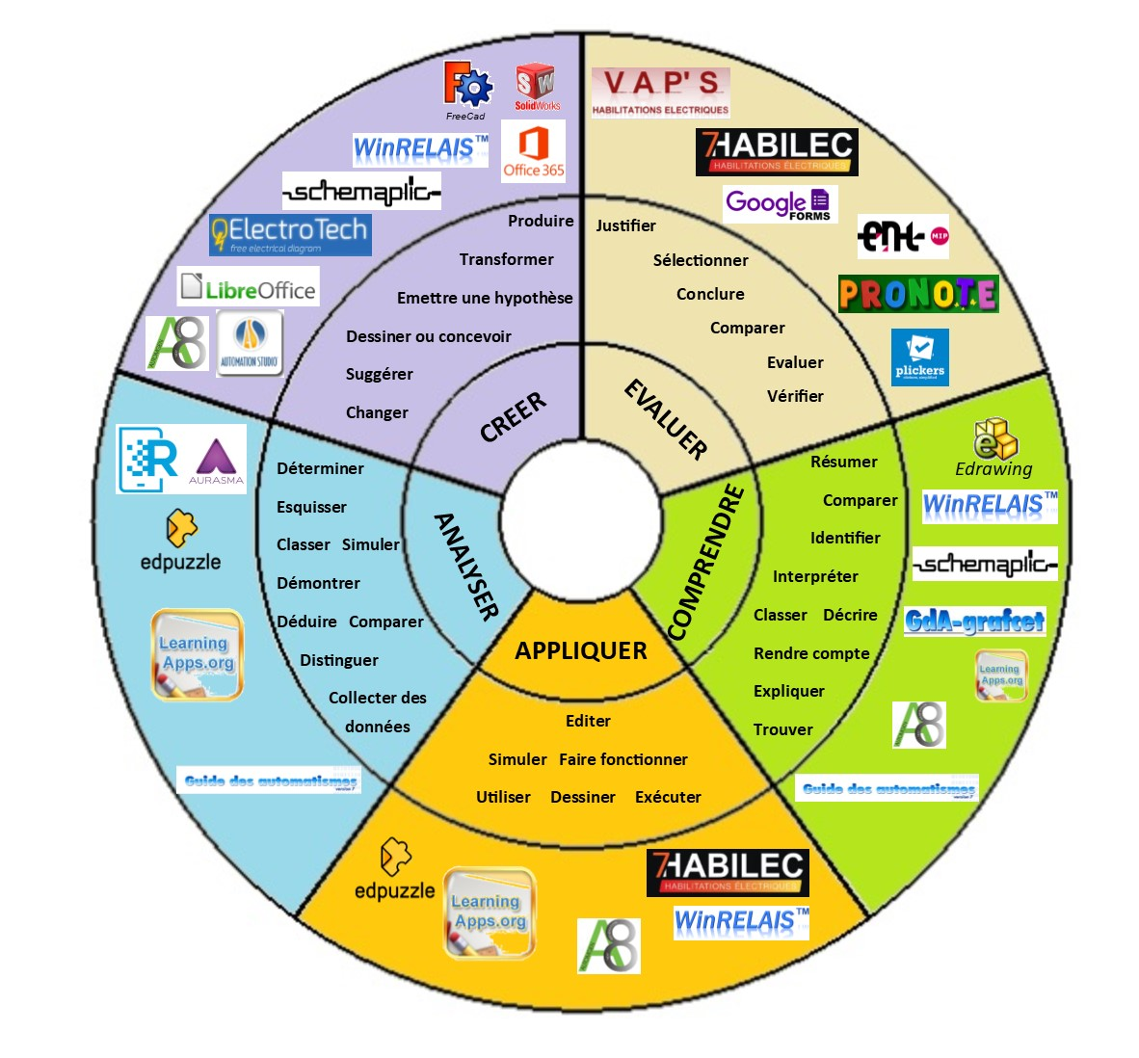
Le numérique pédagogique
Roue de la pédagogie
Inventaire (non exhaustif) des logiciels et applications utilisables au cours des activités en Bac. Pro. M.E.I.
Comment solliciter de l’aide pour l’installation ou l’usage de ces outils informatiques :
L’ (les) administrateur(s) réseau de l’établissement,
L’interlocuteur E.N.T. de l’établissement,
Le service d’assistance informatique de l’académie de Toulouse,

Slide 49
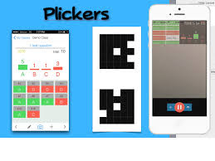
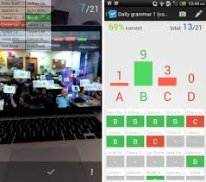
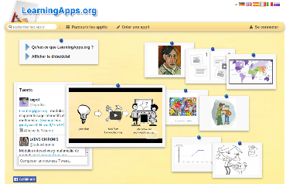
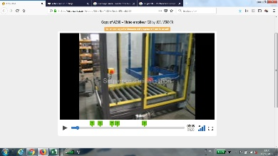
Les logiciels retenues
Créer:
Solidworks
Office 365
….
Evaluer:
ENT
Pronote
Plickers
……
Comprendre:
- Learning apps
…..
Appliquer et analyser:
Learning apps
Edpuzzle
……

Slide 50
